Slide 1
Курсова робота з предмету конструювання програмного забезпечення
Виконав Студент групи ПД-34 Кравчук Владислав ОлеговичКонструювання програмного забезпечення

Slide 2
План
1. Проектування інформаційної системи
2.Реалізація АРІ
3. Підключення Swagger, системи авторизації з ролями, Docker Compose
4. Інтеграційне тестування системи
висновок

Slide 3
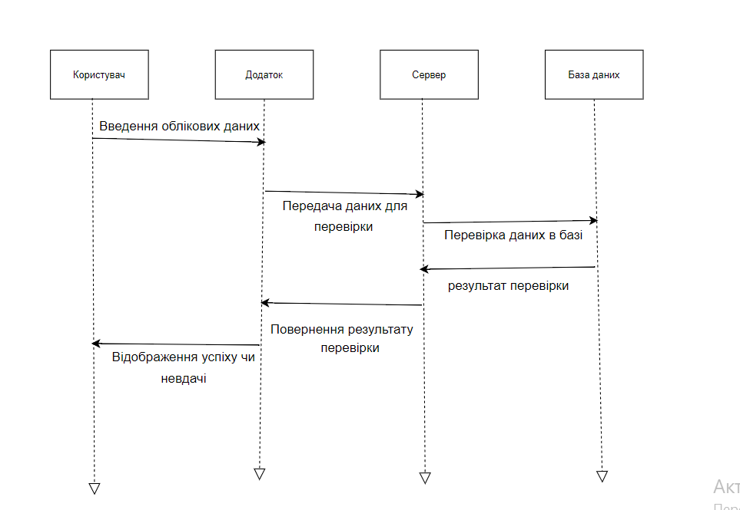
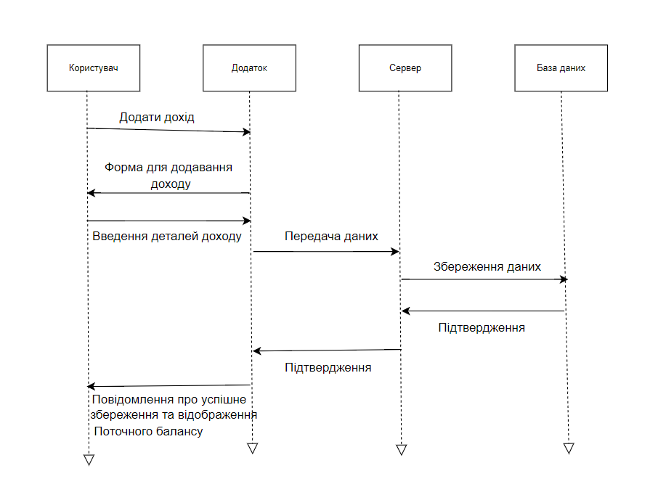
1. Проектування інформаційної системи
Тут буде зображенно діаграма послідовності по User stories

Slide 4
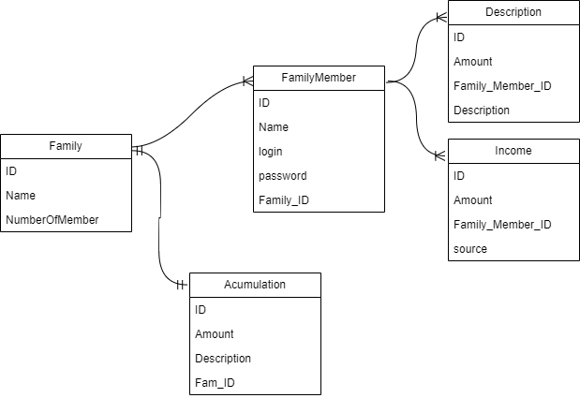
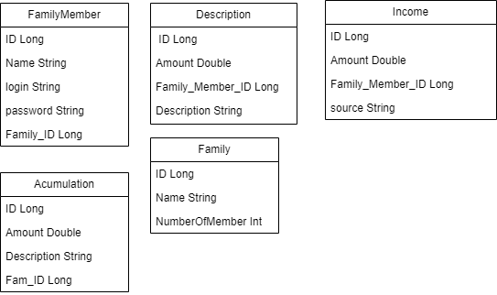
ERD бази даних та діаграма класів
Зображення діаграми класів
Зображення ERD бази

Slide 5
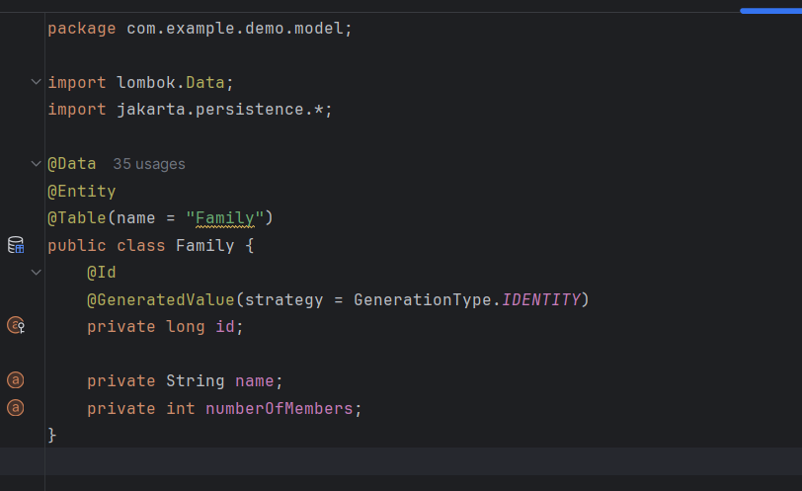
2.Реалізація АРІ
Для початку була підготовлення БД під назвою FamilyBD, та з сайту https://start.spring.io/було створено проект з необхідними залежностями.
Всі таблиці в базі даних було створено в програмі та при відсутності таблиць у БД програма автоматично створить їх, приклад цього буде надано нижче

Slide 6
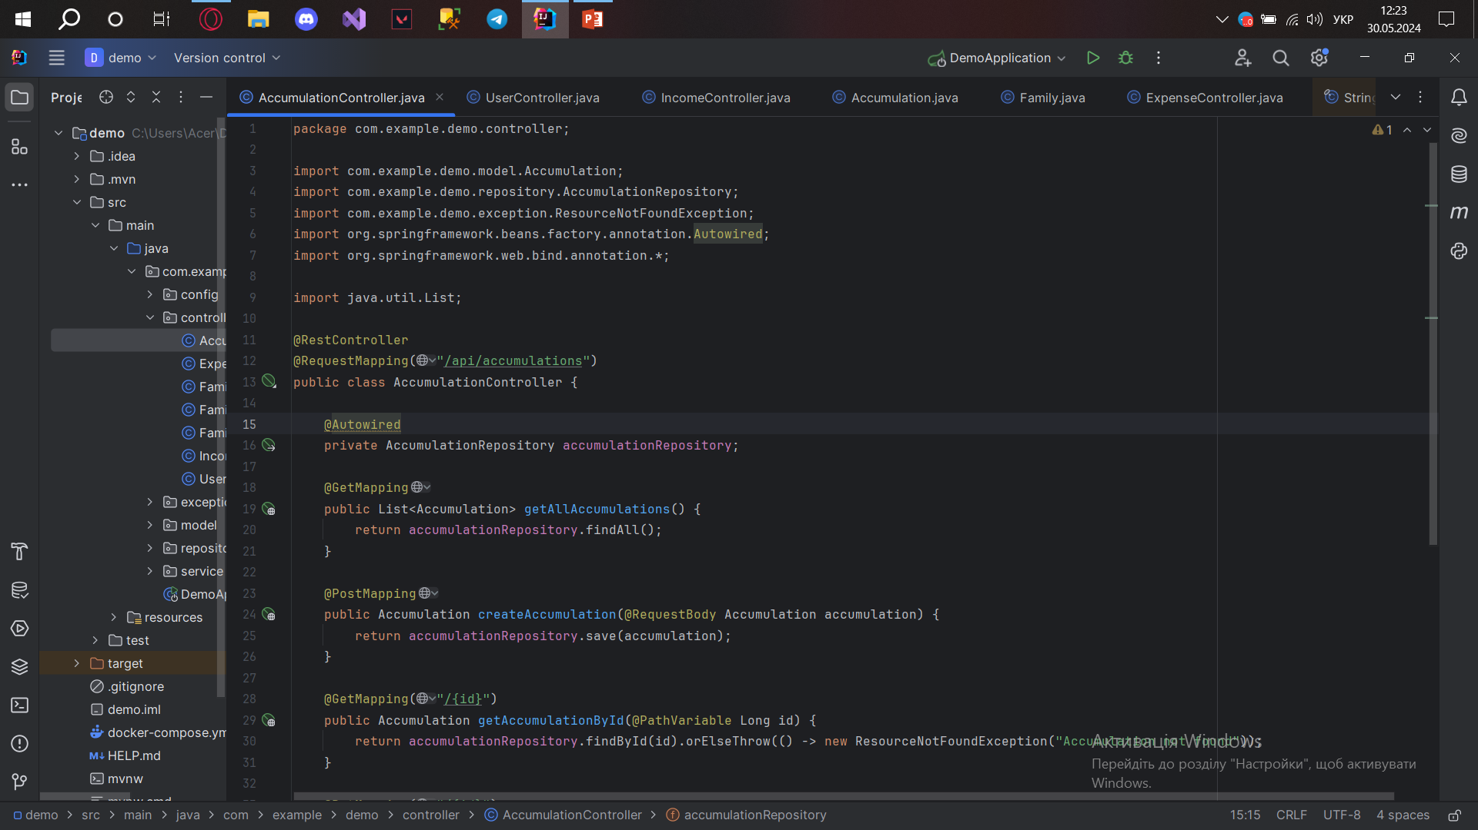
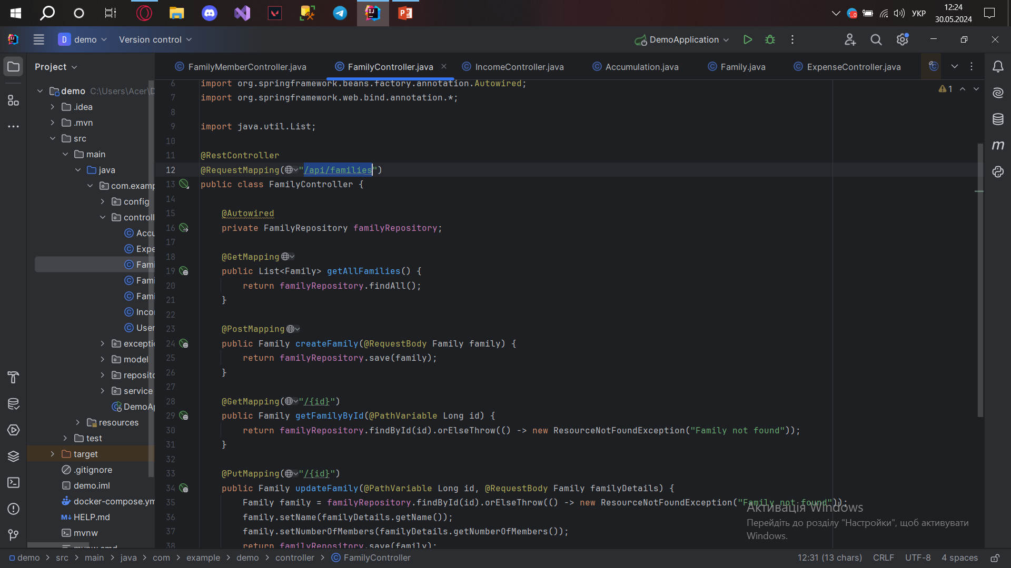
Контролери
До моделей було створено контролери з функціями які вони повінні виконувати, декілька прикладів будуть подані нижче

Slide 7
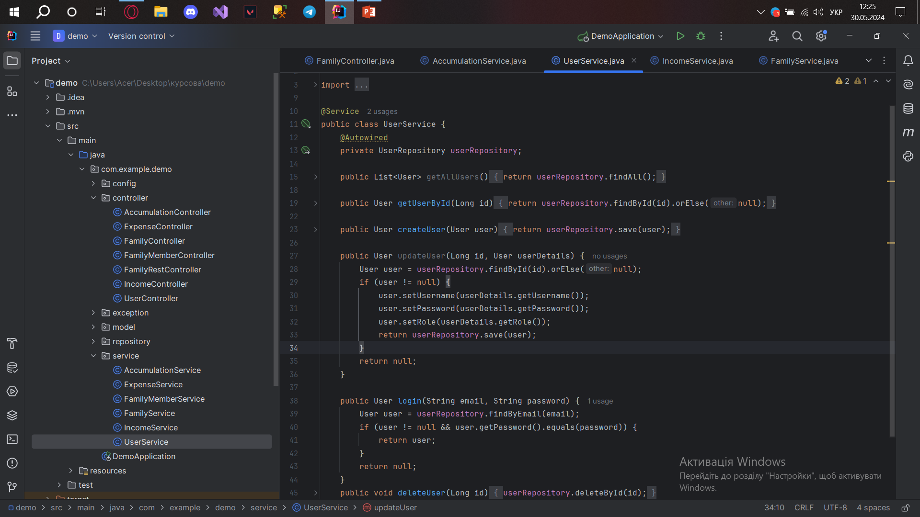
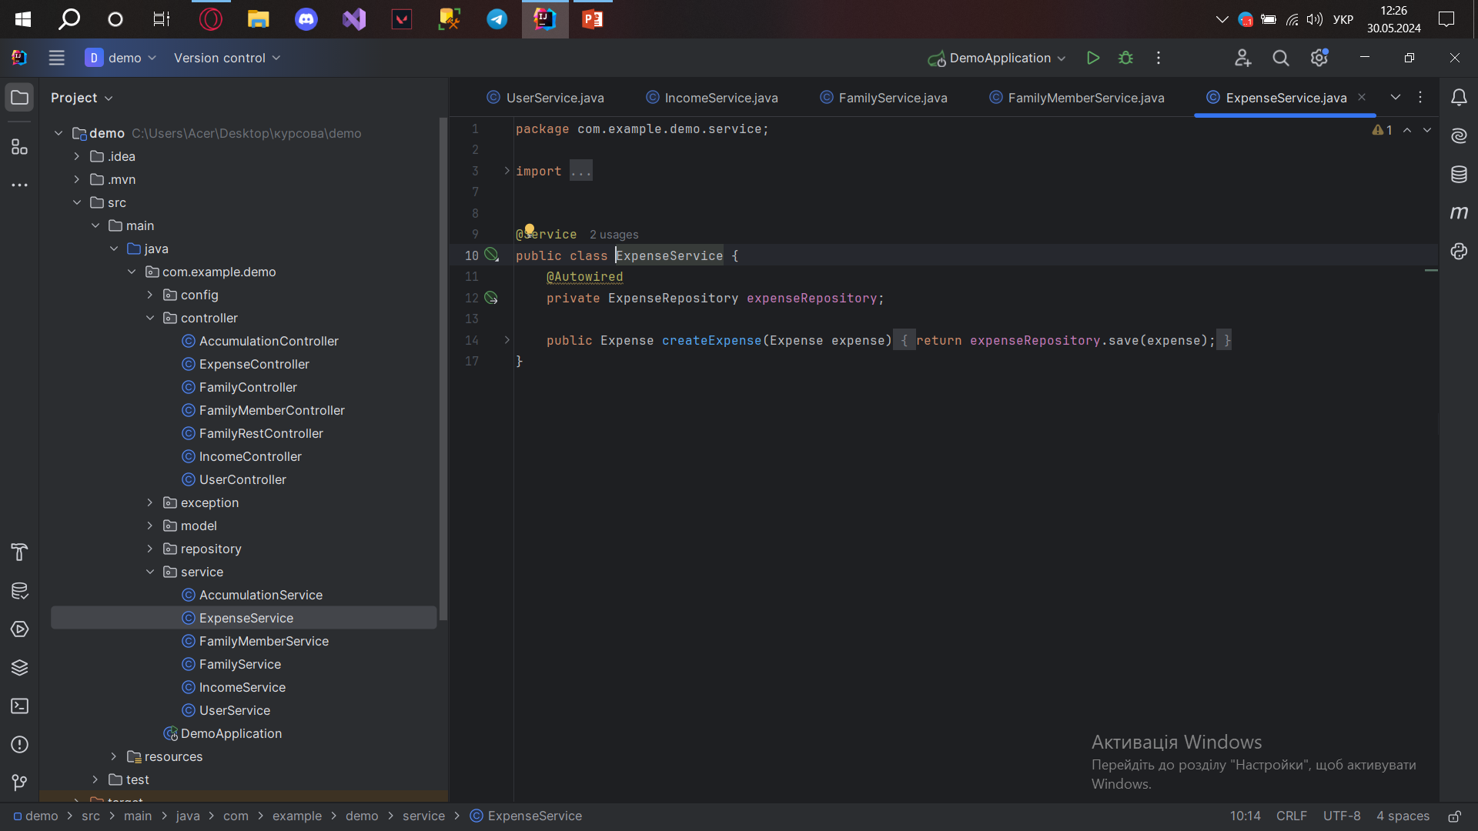
Написання сервісів

Slide 8
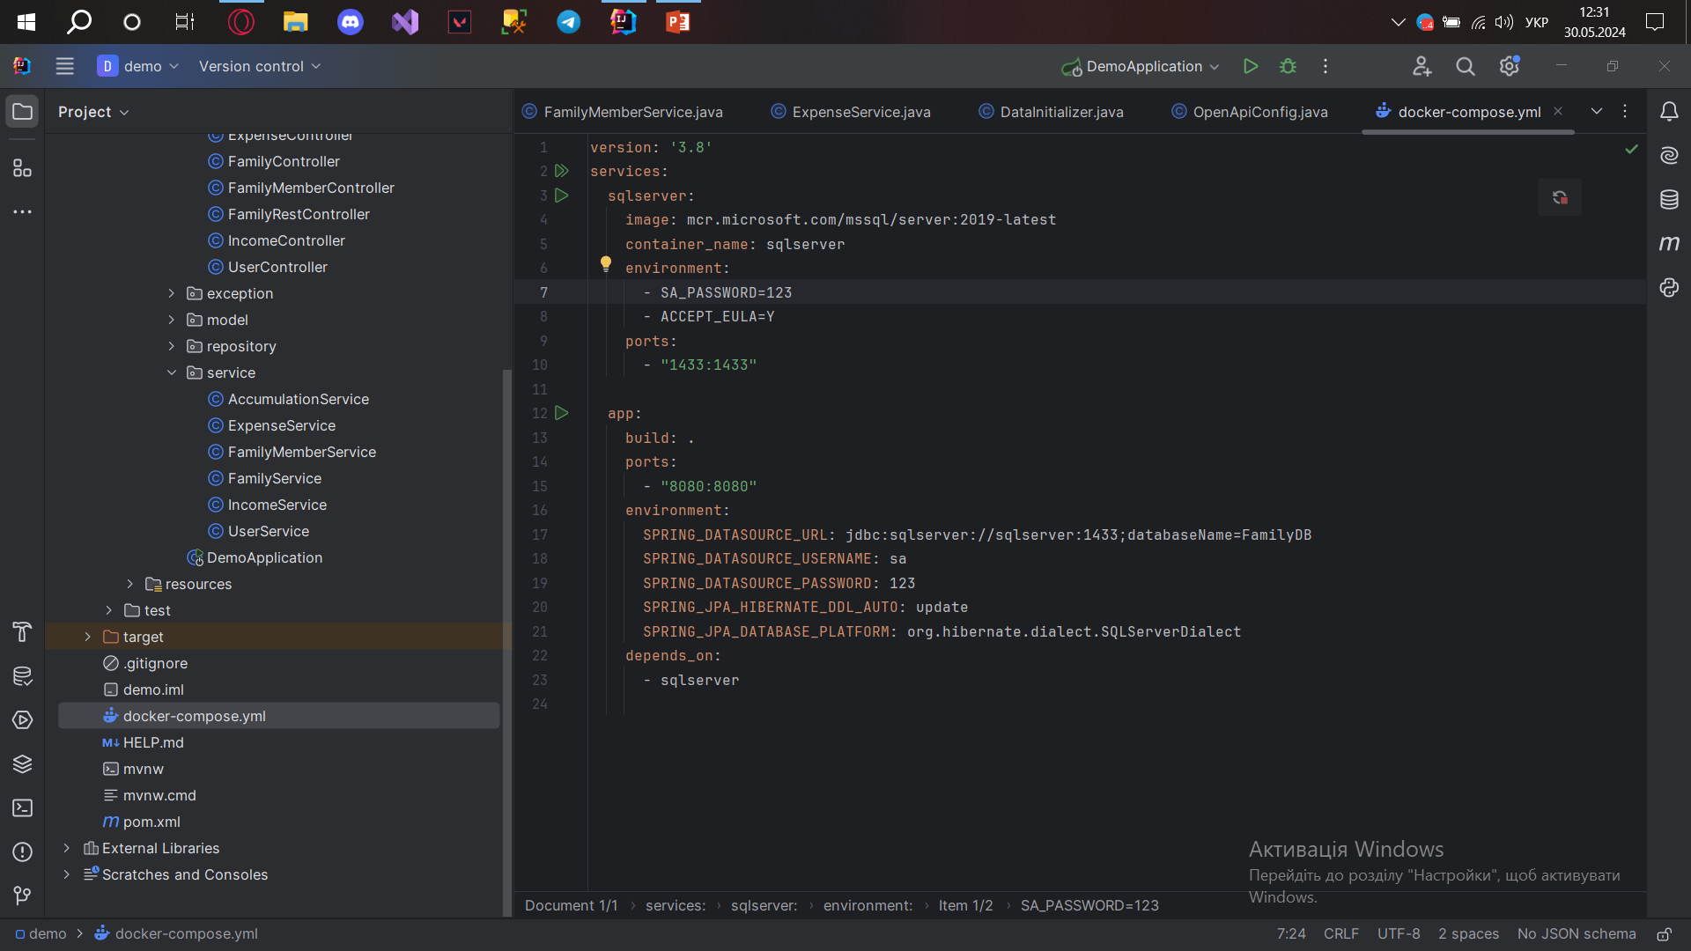
Підключення Swagger, системи авторизації з ролями, Docker Compose
Було підключенна Swagger система, але у випадку моєї програми вона дає адмінам переглядати інформацію в певній таблиці по ID, також був створений Docker

Slide 9
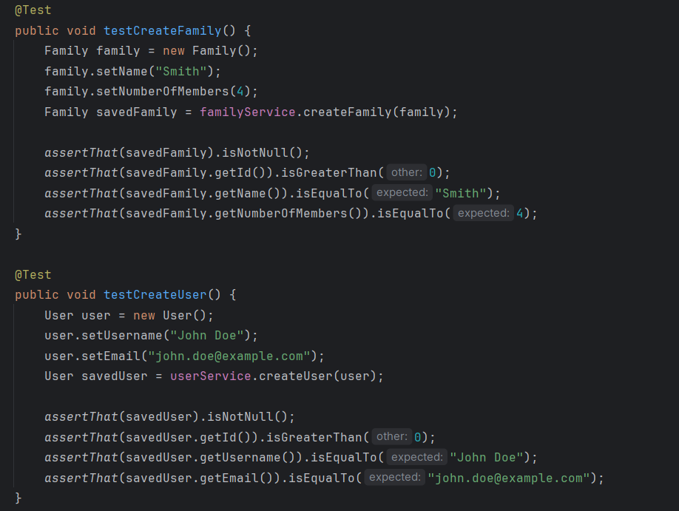
Інтеграційне тестування системи

Slide 10
Висновок
На мою суб’єктивну думку з поставленою задачою я справився хоч і не ідеально, але основу самої програми для планування сімейного бюджету була створена.

Slide 11
Дякую за увагу

